Slide 1
合情推理与演绎推理

Slide 2
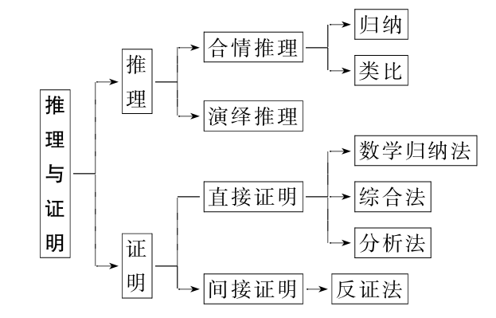

Slide 3
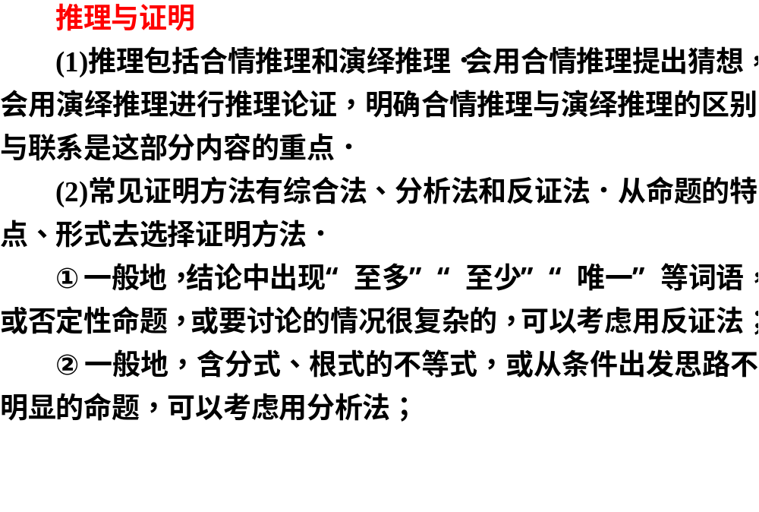

Slide 4
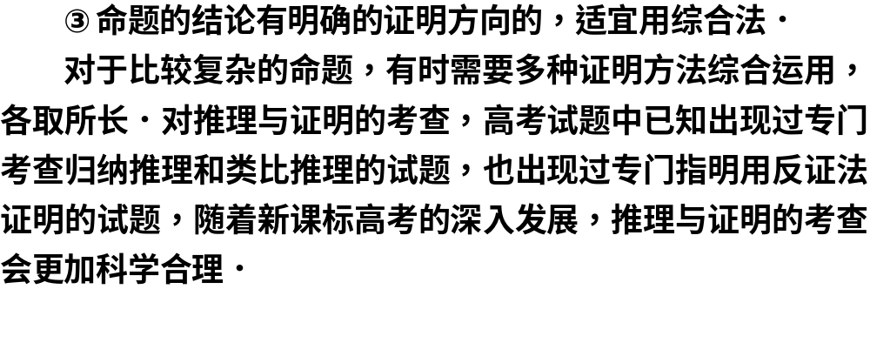

Slide 5
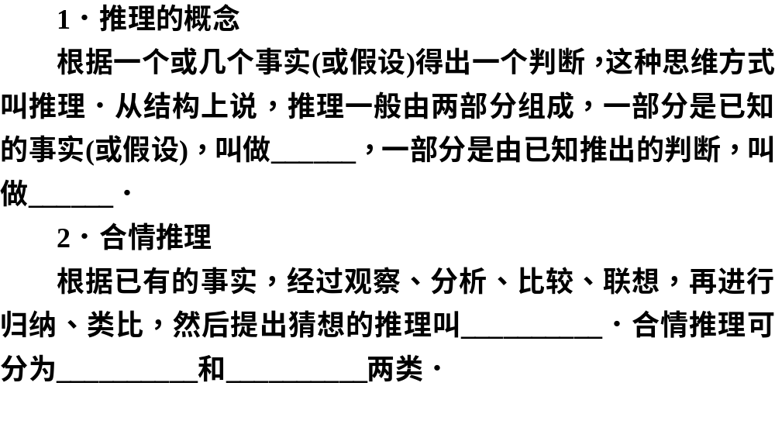
知识梳理
前提
结论
合情推理
归纳推理
类比推理

Slide 6
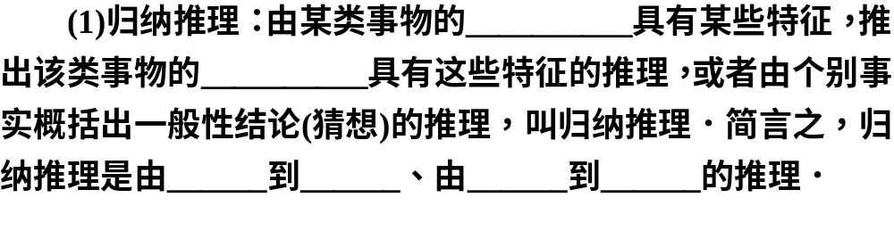
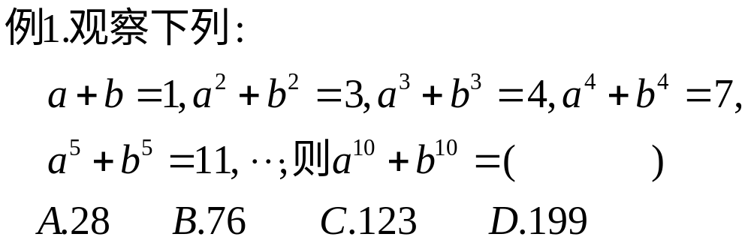

部分对象
全部对象
部分
整体
个别
一般
在统计学中,我们总是从所研究的对象全体中抽取一部分进行观测或试验以取得信息,从而对整体作出判断,这也是归纳推理.
归纳推理的作用:应用归纳推理可以发现新事实,获得新结论.

Slide 7
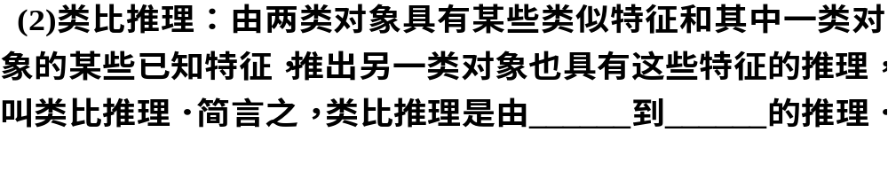

特殊
特殊
例2. 类比平面内正三角形的“三边相等，三内角相等”的性质，可推出正四面体的下列哪些性质，你认为比较恰当的是（ ）.
①各棱长相等，同一顶点上的任两条棱的夹角都相等；②各个面都是全等的正三角形;
③相邻两个面所成的二面角都相等.
A．① B．①② C．①②③ D．③.

Slide 8

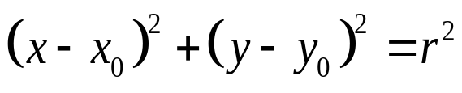

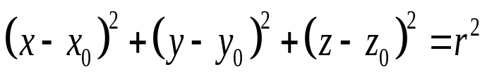
例3. 类比圆的下列特征，找出球的相关特征.
（1）平面内与定点距离等于定长的点的集合是圆;
（2）平面内不共线的三个点确定一个圆；
（3）圆的周长和面积可求;
（4）在平面直角坐标系中,以点 为圆心，r为半径的圆的方程为
解析 (1)在空间中与定点距离等于定长的点的集合是球;
(2)空间中不共面的四个点确定一个球;
(3)球的表面积与体积可求;
(4)在空间直角坐标系中，以点 为球心，
r为半径的球的方程为 .

Slide 9
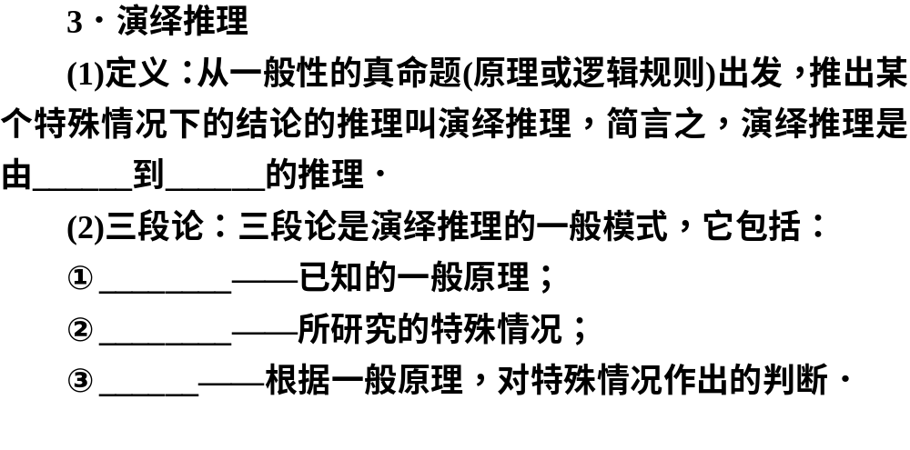
一般
特殊
大前提
小前提
结论
一切奇数都不能被2整除,(2¹⁰⁰+1)是奇数,所以(2¹⁰⁰+1)不能被2整除;
三角函数都是周期函数,tanα是三角函数,因此tanα是周期函数.

Slide 10
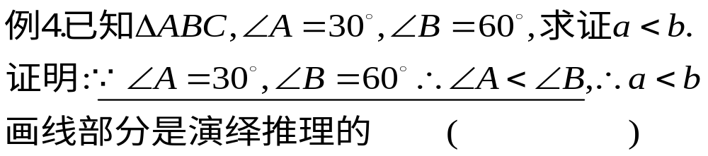
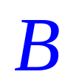
A.大前提 B.小前提 C. 结论 D.三段论

Slide 11
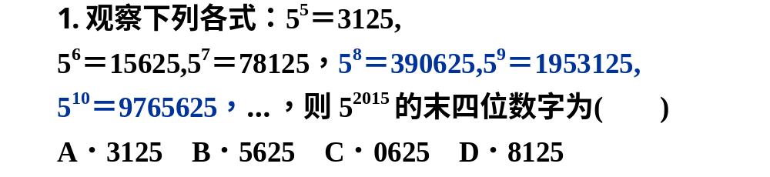
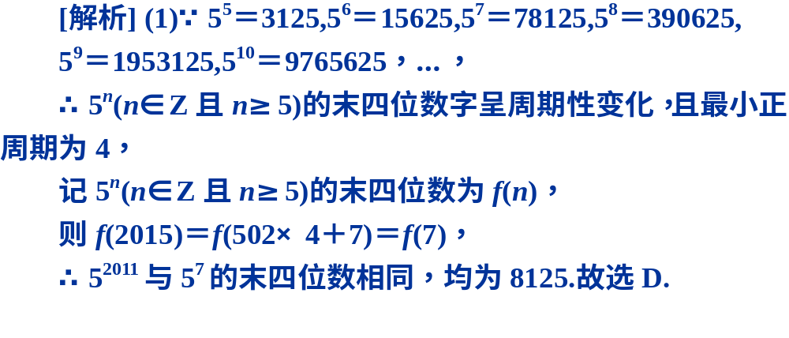
要点探究
► 探究点1 归纳推理

Slide 12
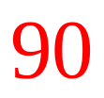

2.回文数是指从左到右读与从右到左读都一样的正整数．如22，121，3443，94249等．显然2位回文数有9个：11，22，33，…，99．3位回文数有90个：101，111，121，…，191，202，…，999．则
（Ⅰ）4位回文数有 个；
（Ⅱ） 2n+1(n ∈N⁺)位回文数有 个．
2n+2(n ∈N⁺)位回文数有 个

Slide 13
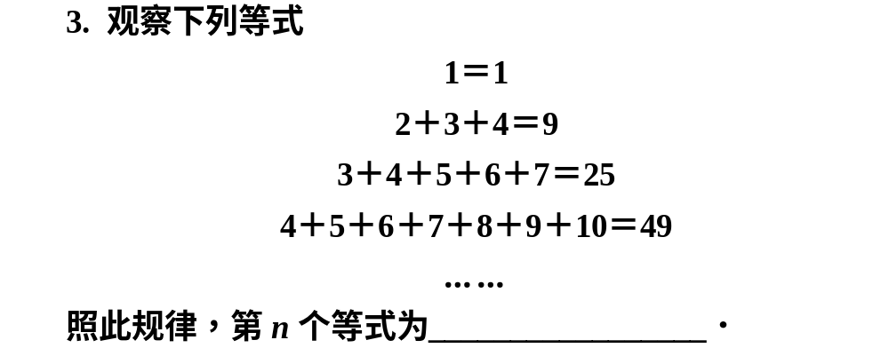
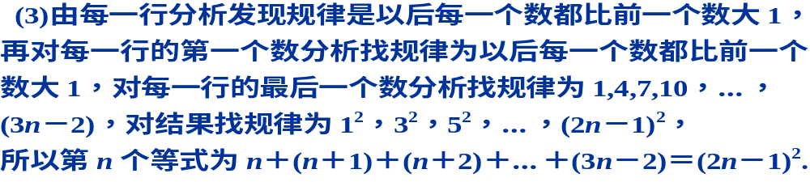

Slide 14
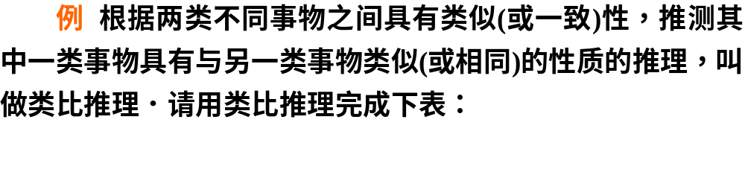
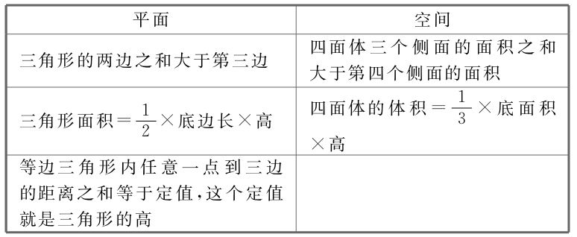
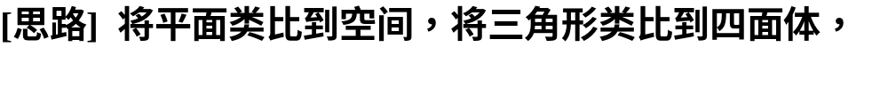
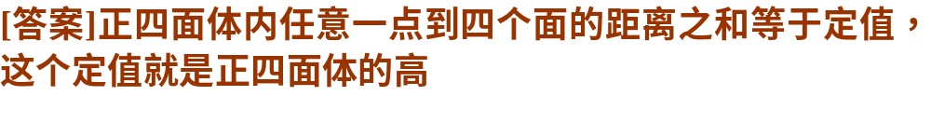
► 探究点2 类比推理

Slide 15
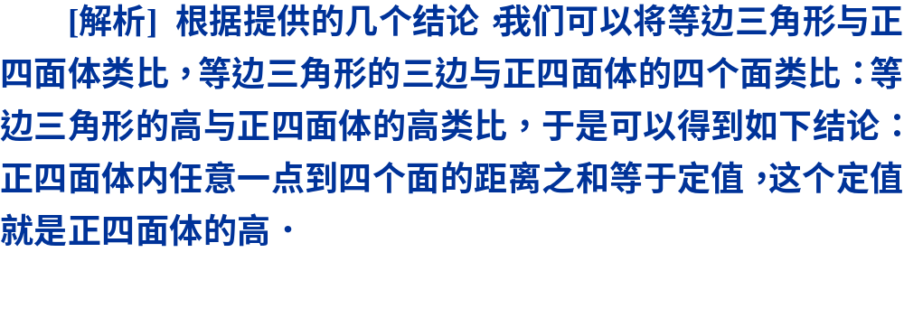
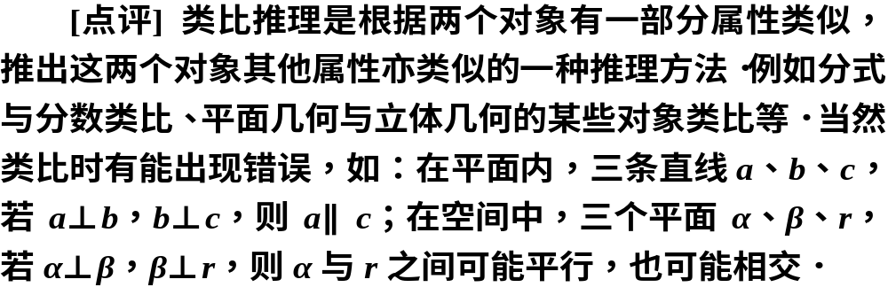

Slide 16
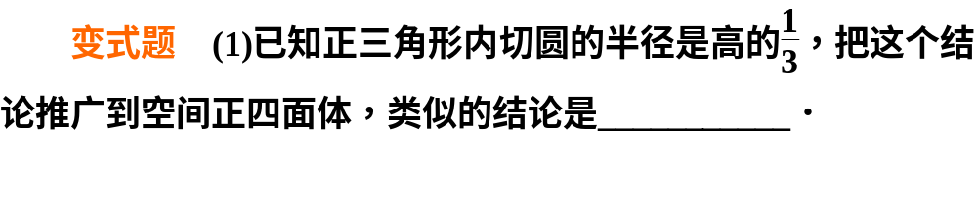
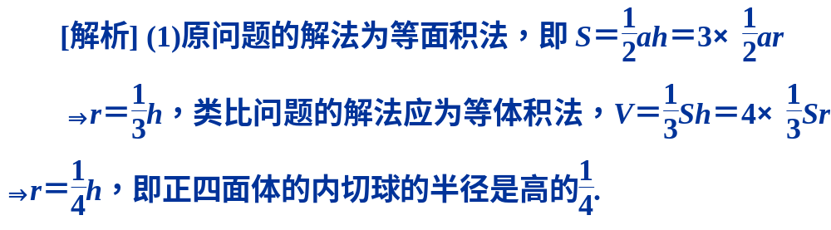

Slide 17
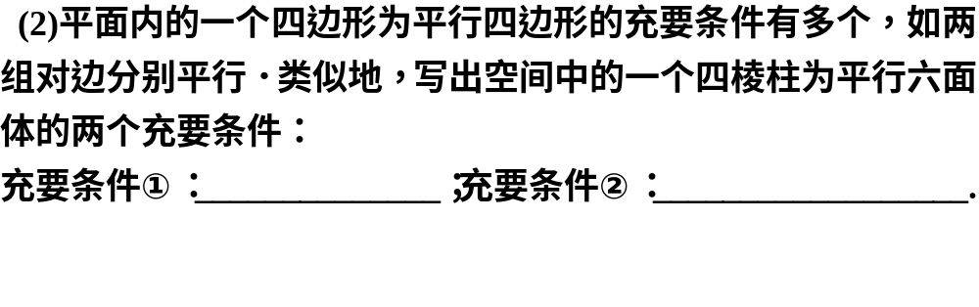
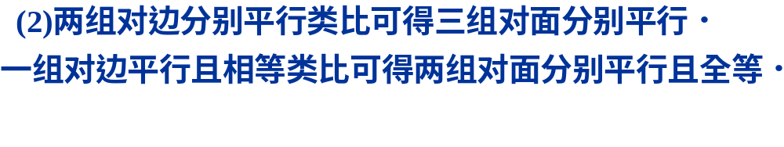

Slide 18
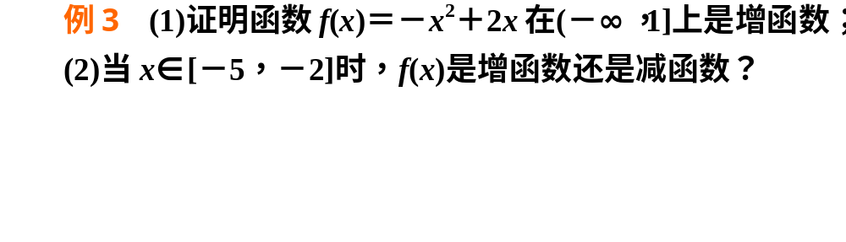
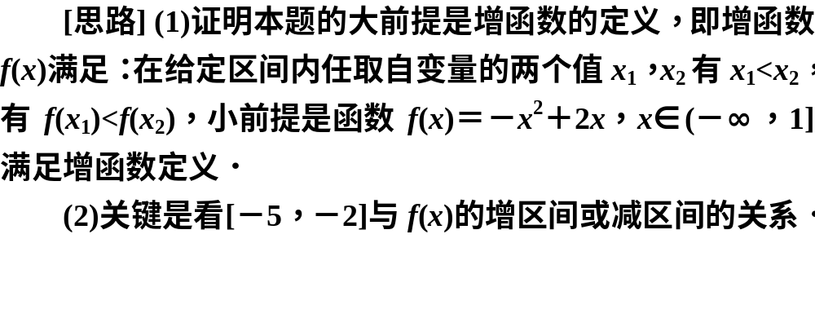
► 探究点3 演绎推理

Slide 19
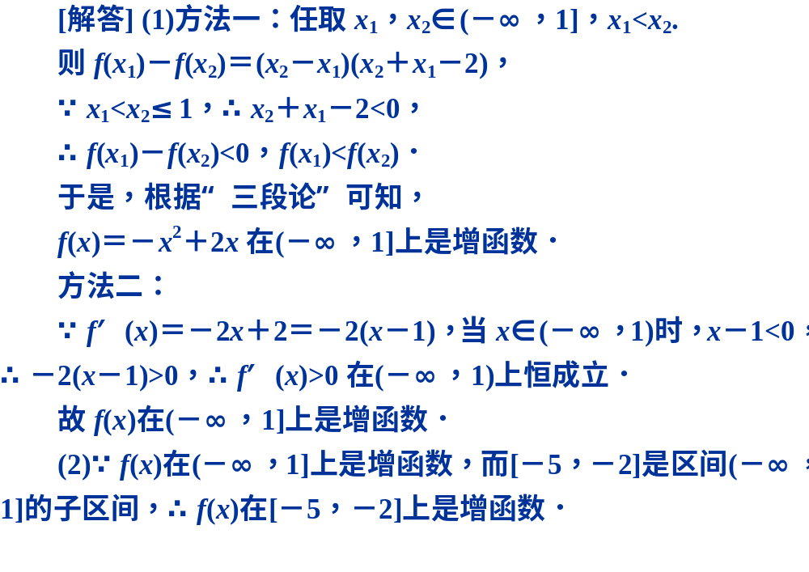

Slide 20
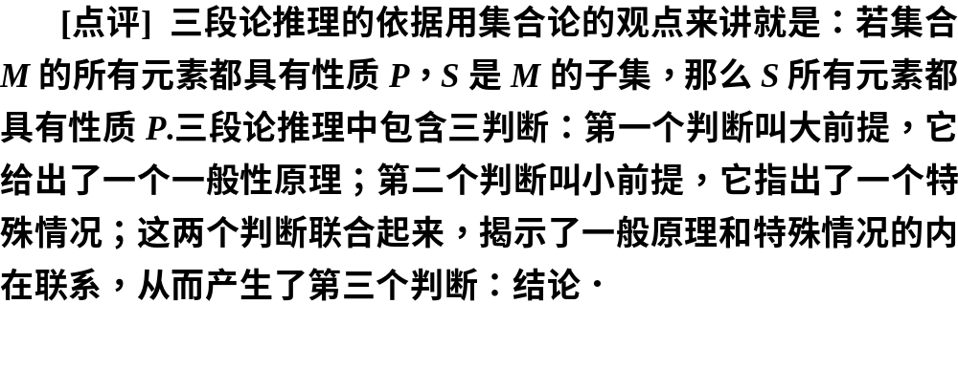

Slide 21
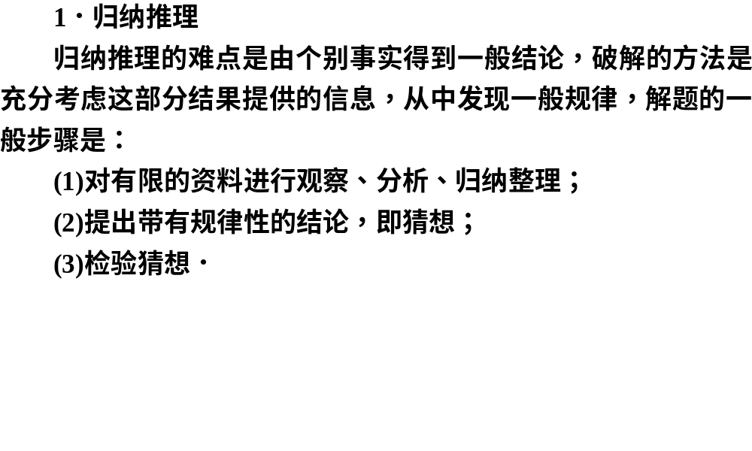
规律总结

Slide 22
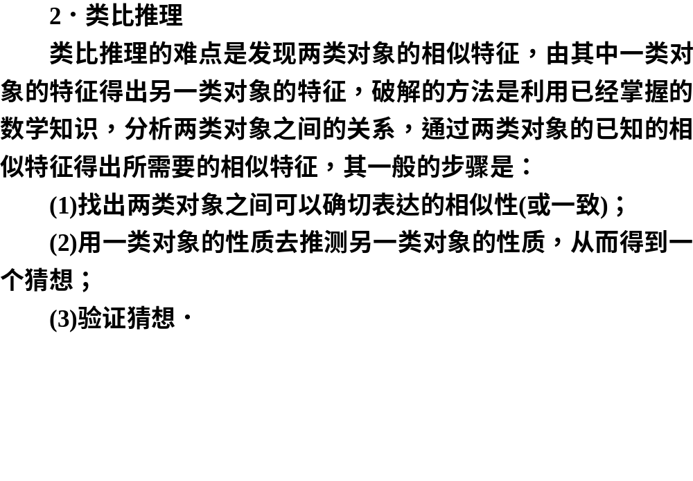

Slide 23
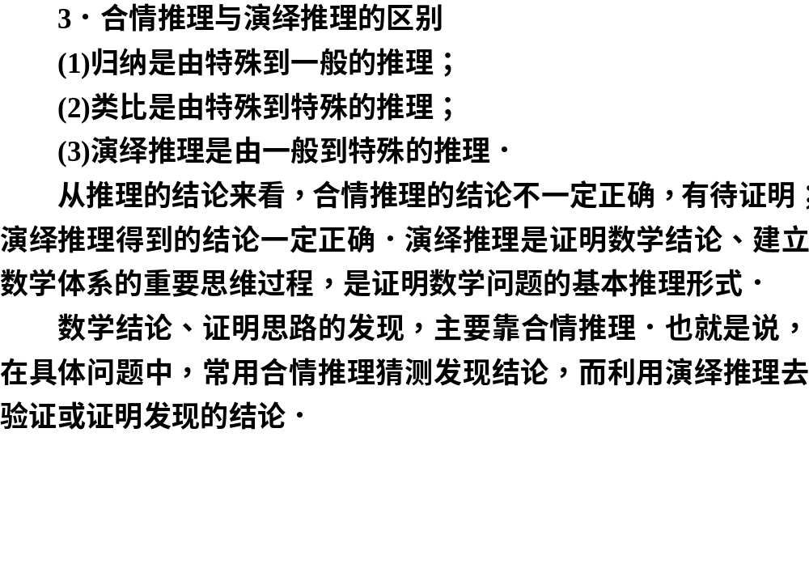

Slide 24
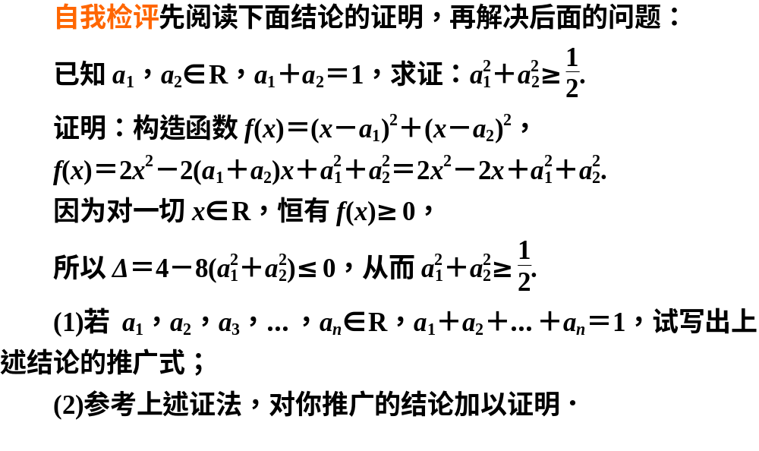
[热点十三] 合情推理的方法与技巧

Slide 25
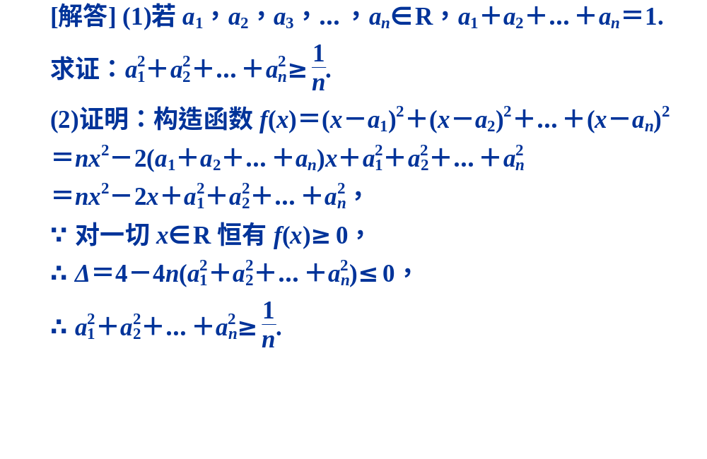

Slide 26
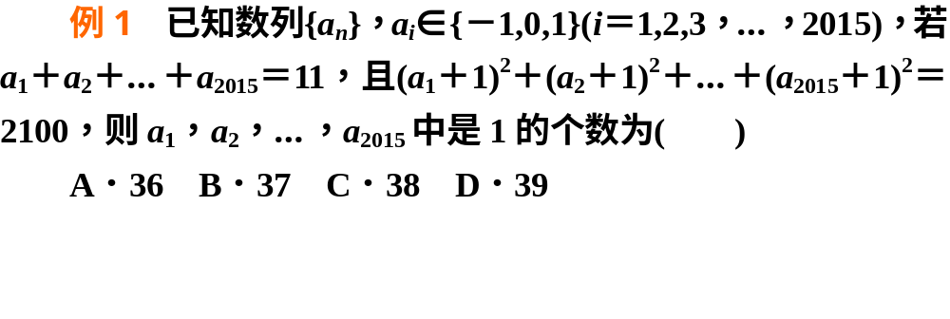
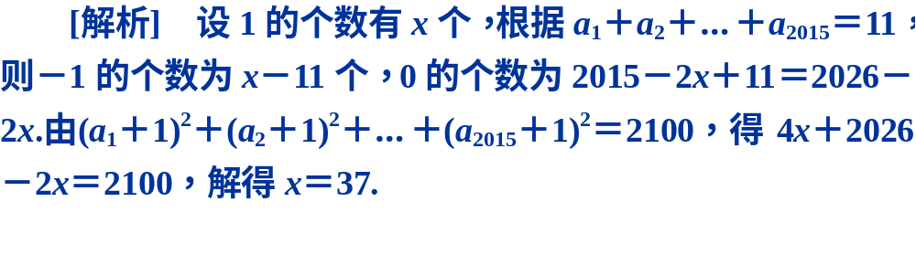
教师备用题
B

